Slide 1
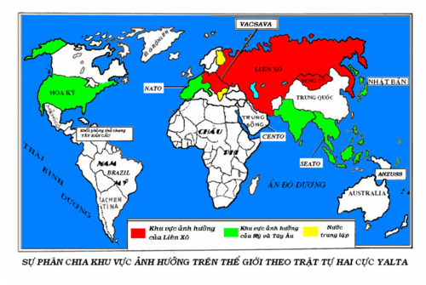
Bài 2. TRẬT TỰ THẾ GIỚI TRONG CHIẾN TRANH LẠNH

Slide 2
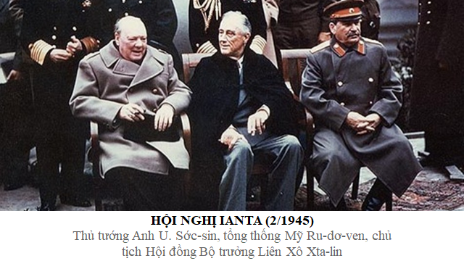
Bài 2. TRẬT TỰ THẾ GIỚI TRONG CHIẾN TRANH LẠNH
1. Sự hình thành và tồn tại trật tự 2 cực Ianta
a. Sự hình thành và tồn tại trật tự 2 cực Ianta
- Hội nghị Ianta diễn ra khi chiến tranh thế giới 2: bước vào giai đoạn kết thúc
- 3 cường quốc tham dự: Liên Xô - Mĩ - Anh

Slide 3
*3 quyết định của Hội nghị Ianta
- Tiêu diệt tận gốc phát xít Đức, quân phiệt Nhật
- Thành lập Liên hợp quốc để duy trì hòa bình…
- Phân chia phạm vi ảnh hưởng ở châu Âu, châu Á.

Slide 4
* Ở châu Âu
+ Đông Âu, Đông Đức, Đông Beclin: Liên Xô chiếm đóng
+ Tây Âu, Tây Đức, Tây Béclin: Mĩ chiếm đóng
+ Áo, Phần Lan trở thành 2 quốc gia trung lập
* Ở châu Á
+ Bắc Triều Tiên: Liên Xô chiếm đóng
+ Nam Triều Tiên + Nhật : Mĩ chiếm đóng
+ Đông Nam Á, Tây Á, Nam Á : các nước phương Tây chiếm đóng
+ Trung Quốc trở thành quốc gia thống nhất và dân chủ

Slide 6
=> Tác động của Hội nghị Ianta:
Hội nghị Ianta dẫn đến: Sau chiến tranh thế giới 2 đã hình thành trật tự 2 cực Ianta
Đặc điểm trật tự Ianta: Thế giới chia 2 phe (2 cực)
+ phe Tư bản: Mĩ đứng đầu
+ phe Xã hội chủ nghĩa: Liên Xô đứng đầu

Slide 7
b. Sự tồn tại của Trật tự thế giới hai cực Ianta (1945 đến 1991)
- Trật tự I-an-ta chi phối toàn bộ đời sống chính trị thế giới nửa sau thế kỉ XX.
- Sự tồn tại của Trật tự thế giới hai cực I-an-ta gắn liền với:
+ Sự hình thành hai hệ thống xã hội đối lập là tư bản chủ nghĩa và xã hội chủ nghĩa
+ Chiến tranh lạnh giữa hai cực Liên Xô - Mỹ.

Slide 8
- Trật tự I-an-ta trải qua 2 giai đoạn:
*Giai đoạn 1945 – 1970: Trật tự hai cực Ianta xác lập và phát triển
+ Biểu hiện số 1: Sự hình thành hai hệ thống đối lập (tư bản chủ nghĩa và xã hội chủ nghĩa)

Slide 9
Nội dung | Mĩ – Tây Âu | Liên Xô – Đông Âu
Chính trị | Thông điệp của Tổng thống Mĩ Truman -> khởi đầu chiến tranh lạnh (1)
Kinh tế | Mĩ đề ra kế hoạch Macsan lôi kéo các nước Tây Âu chống Liên Xô. | Lập Hội đồng tương trợ kinh tế SEV
Quân sự | Lập Tổ chức Hiệp ước Bắc Đại Tây Dương NATO | Tổ chức Hiệp ước Vácxava
-> Sự ra đời của hai khối quân sự NATO và Vacxava làm chiến tranh lạnh bao trùm thế giới (2)

Slide 10
+ Biểu hiện số 2: thể hiện qua các cuộc chiến tranh Triều Tiên, chiến tranh xâm lược Đông Dương của Pháp, chiến tranh xâm lược Việt Nam của Mỹ.

